Slide 1
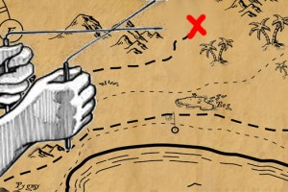
CEFET/RJ
Inteligência Artificial (GTSI1306, GCC1734)
Busca com Informação
Prof. Eduardo Bezerra
ebezerra@cefet-rj.br

Slide 2
Créditos
Essa apresentação é material traduzido e/ou adaptado pelo prof. Eduardo Bezerra (ebezerra@cefet-rj.br), e utiliza material cuja autoria é dos professores Dan Klein e Pieter Abbeel.
O material original é usado no curso CS 188 (Introduction to Artificial Intelligence) da Universidade de Berkeley na Califórnia (https://www.cs.berkeley.edu/~russell/classes/cs188/f14/)

Slide 3

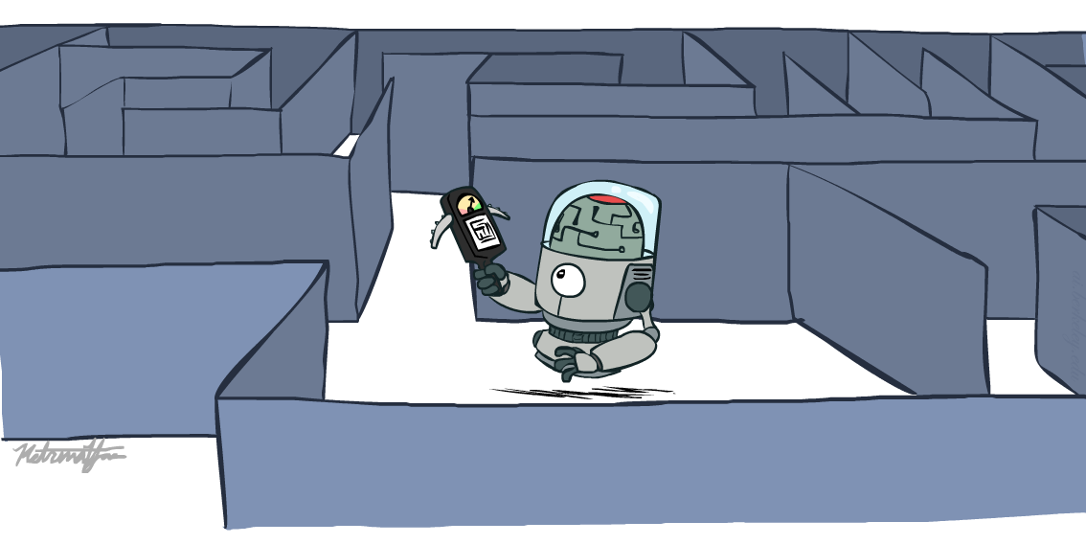
Visão Geral
Busca com Informação
  Heurísticas
  Busca Gulosa (Greedy Search)
  Busca A* (A-Star Search)

Slide 4
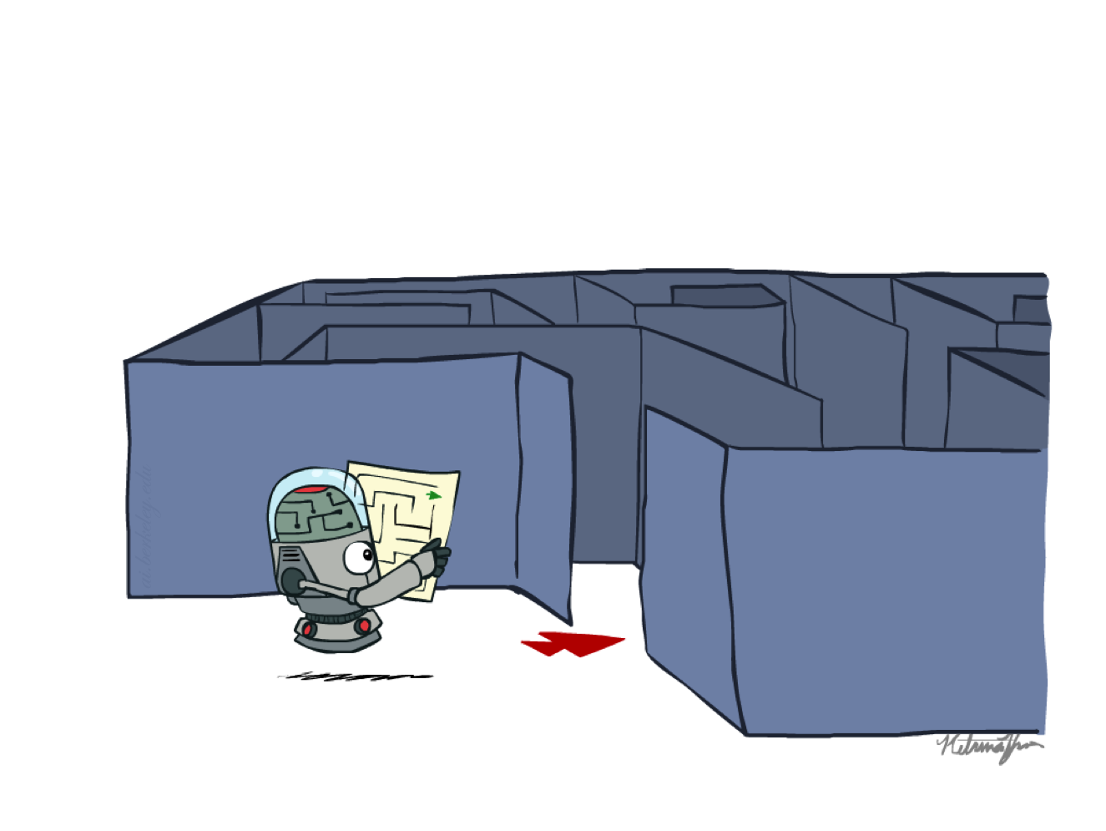
Revisão: Busca

Slide 5
Busca
Problema de Busca:
  Estados (configurações do mundo)
  Ações e custos
  Função sucessora (dinâmica do mundo)
  Estado inicial e teste de objetivo
Árvore de Busca:
  Nós: representam planos para alcançar estados
  Planos possuem custos (soma dos custos das ações)
Algoritmo de Busca:
  Sistematicamente constrói uma árvore de busca
  Define uma ordem sobre os elementos na borda (nós não explorados)
  É ótimo se encontra um plano de custo mínimo

Slide 6
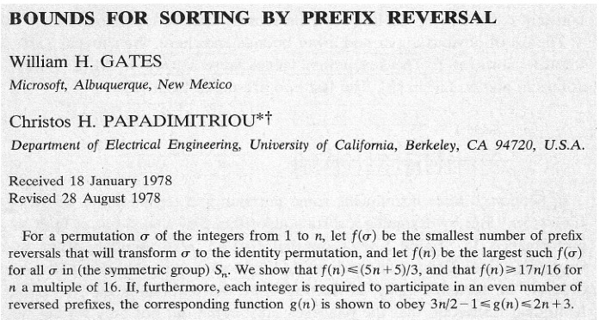
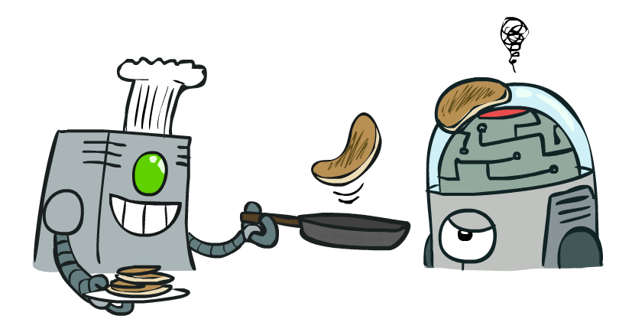
Exemplo: Pancake Problem
Notes:
Gates, W. and Papadimitriou, C., "Bounds for Sorting by Prefix Reversal.", Discrete Mathematics. 27, 47-57, 1979.

Slide 7
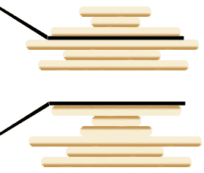
Exemplo: Pancake Problem
Custo: quantidade de panquecas viradas
Notes:
Nesse problema, o objetivo é ordenar as panquecas de tal forma que a maior panqueca fique mais abaixo na pilha, a segunda maior panqueca fique sobre a maior, e assim por diante, até que a menor panqueca fique no topo.
Cada configuração diferente de panquecas sobrepostas representa um estado do espaço de estados.
A figura da direita superior apresenta esquematicamente a ação que o agente pode realizar sobre esse “mundo”. Nessa ação, o agente pode virar uma parte da pilha de panquecas com a espátula.
Veja Pancake Problem (https://www.youtube.com/watch?v=oDzauRFiWFU)
Veja também https://en.wikipedia.org/wiki/Pancake_sorting

Slide 8
Exemplo: Pancake Problem
Grafo de espaço de estados com custos (nas arestas)
4
2
3
2
3
4
3
4
2
3
2
2
4
3
Notes:
No grafo acima, as arestas estão rotuladas com o custo da ação correspondente.
A* expanded 8100 ; Path cost = 33
UCS expanded 25263 . Path cost = 33
Greedy expanded 10 . Path cost = 41
[0, 7, 5, 3, 2, 1, 4, 6]
(7, 0, 5, 3, 2, 1, 4, 6)
(6, 4, 1, 2, 3, 5, 0, 7)
(3, 2, 1, 4, 6, 5, 0, 7)
(1, 2, 3, 4, 6, 5, 0, 7)
(5, 6, 4, 3, 2, 1, 0, 7)
(6, 5, 4, 3, 2, 1, 0, 7)
(0, 1, 2, 3, 4, 5, 6, 7)

Slide 9
Busca em Árvore (Algoritmo Genérico)
Ação: virar duas
Custo: 2
Ação: virar todas
Custo: 4
Caminho para alvo:
Virar 4, virar 3
Custo total : 7
Notes:
You know exactly where you came from and how you got there, but you have no idea where you’re going. But, you’ll know it when you see it.

Slide 10
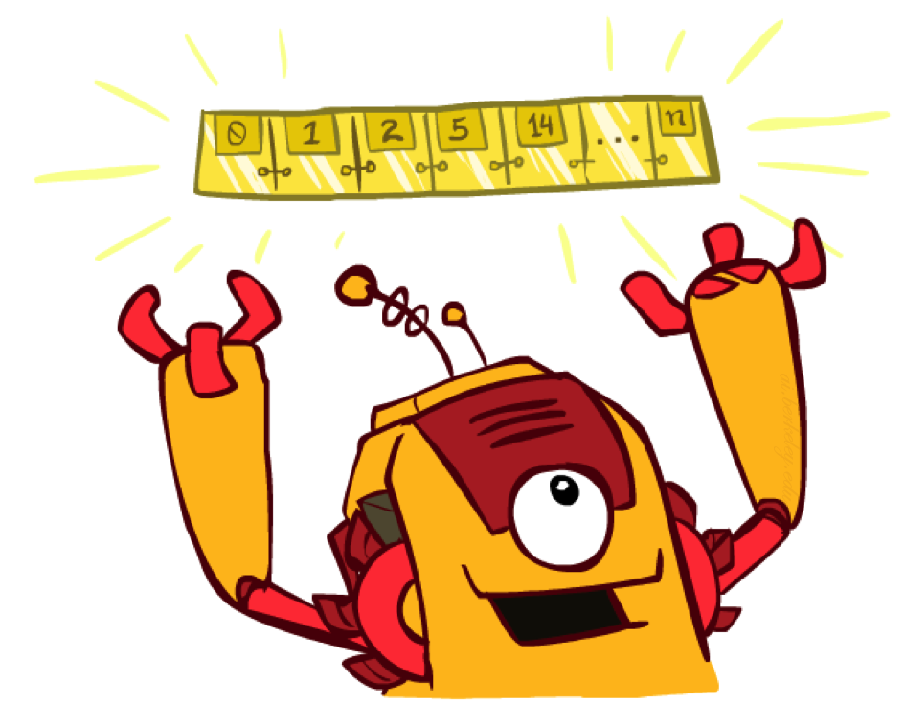
Filas, Filas e mais Filas…
Todos os algoritmos que vimos são idênticos, a menos de suas estratégias de manipulação da borda
  Conceitualmente, todas as bordas são filas de prioridades (priority queues).
  Na prática, para DFS e BFS, é possível evitar o custo log(n) de uma fila de prioridades, ao usar pilhas e filas.
  É até possível realizar uma implementação genérica que receba um objeto FilaPrioridades.

Slide 11
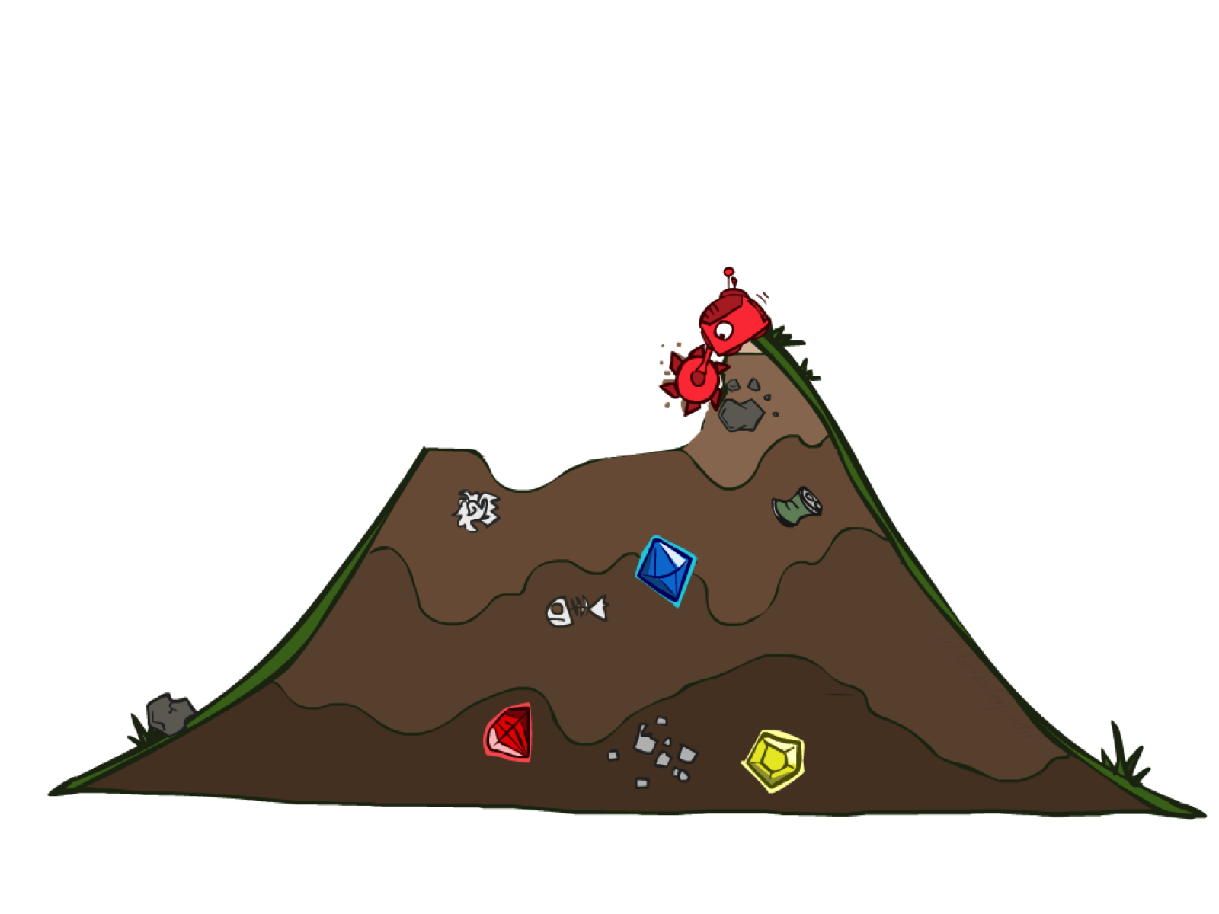
Revisão: UCS
Notes:
UCS = Uniform Cost Search (Busca de Custo Uniforme)

Slide 12
Revisão: UCS
Estratégia: expandir nó com o menor custo de caminho (i.e., menor valor da função g(n)).
Vantagem: UCS é completa e ótima!
Desvantagem:
  Explora espaço de busca em todas as “direções”
  Não usa qualquer informação acerca da localização do objetivo para guiar a busca.
    É um tipo de busca sem informação
c ≤ 1
…
c ≤ 2
c ≤ 3
Start
Goal
[Demo: contours UCS empty (L3D1)]
[Demo: contours UCS pacman small maze (L3D3)]

Slide 13

Busca com Informação (Informed Search)
Notes:
Na busca com informação (também conhecida como busca heurística) um nó é selecionado para expansão com base em uma função de avaliação heurística, que provê uma estimativa do custo para alcançar o nó objetivo mais próximo a partir de cada nó.

Slide 14
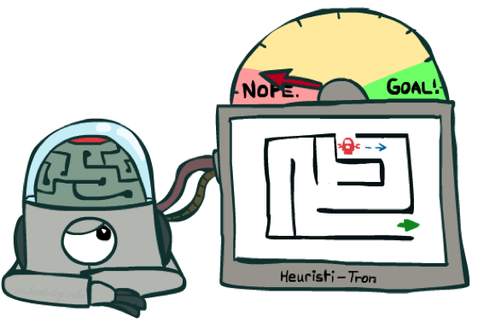
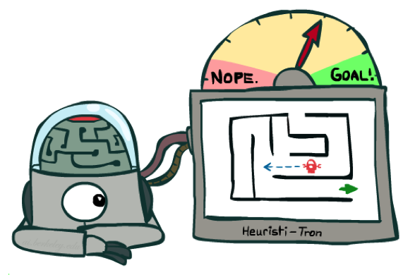
Função Heurística
Uma função heurística...
  ...provê uma estimativa de quão próximo um estado se encontra de um estado objetivo.
  ...é projetada (personalizada) para cada problema de busca em particular.
Notes:
Uma heurística é uma função cujo domínio é o conjunto de nós de uma árvore de busca, e o contradomínio é o conjunto dos reais positivos. Para cada nó n da árvore, essa função produz uma estimativa do custo para ir desde n até o estado objetivo.

Slide 15
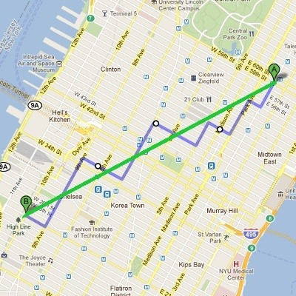
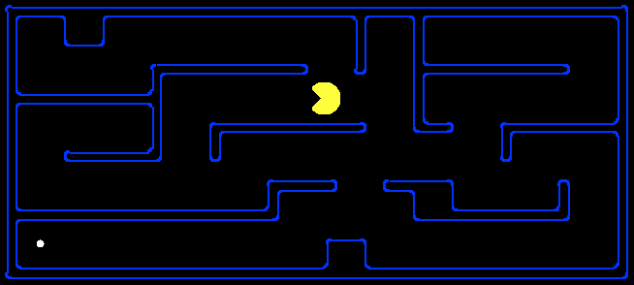
Exemplo: Função Heurística (Pac-Man)
h(n): distância de Manhatan ou distância Euclidiana
10
5
11.2
Notes:
Distância de Manhattan: é a distância mínima de um ponto ao outro quando são permitidos movimentos apenas na horizontal ou na vertical.
Distância euclidiana: é a distância em linha reta entre dois pontos.
No exemplo apresentado na figura (Pac-Man), suponha que o objetivo do Pac-Man é comer a pílula no canto inferior esquerdo. Suponha ainda que este agente conhece as coordenadas (linha e coluna) de sua posição atual e da pílula. Sendo assim, um “chute” para a distância a ser percorrida para alcançar a pílula pode ser obtido de duas maneiras alternativas: uma usando a distância Euclidiana e outra usando a distância de Manhattan. Repare que, em ambos os casos, temos estimativas otimistas do custo efetivo para alcançar o objetivo (posto que o Pac-Man não pode atravessar paredes).

Slide 16
Exemplo: Função Heurística (Cidades da Romênia)
h(n): distância em linha reta desde n até Bucareste.
h(n)
Notes:
Essa página apresenta um exemplo de função heurística para o problema das cidades da Romênia. Nesse exemplo a heurística h(n) é apresentada como uma tabela (ainda assim uma função!). Nessa tabela, são apresentadas as distâncias (medidas em linha reta) desde o nó n até o alvo (nesse caso, Bucareste).
Repare que, tanto nesse exemplo quanto no exemplo da página anterior, as funções heurísticas definidas fornecem estimativas do custo para alcançar o alvo que são sempre menores (ou iguais) aos valores efetivos de custo.

Slide 17
Exemplo: Função Heurística (Pancake Problem)
h(n): número da maior panqueca que ainda está fora de lugar em n.
3
h(n)
4
3
4
3
0
4
4
3
4
4
2
3
Notes:
Esse exemplo ilustra o fato de que alguns problemas de busca não envolvem planos posicionais (assim como o problema das cidades da Romênia, ou do Pac-Man).
Para definir uma heurística de busca para esse problema, considere que cada uma das p panquecas é identificada com um número inteiro de 1 até p, de tal forma que a menor panqueca recebe o rótulo 1, a segunda menor recebe o rótulo 2, e assim por diante, até que a maior panqueca é rotulada com p.
Sendo assim, a função heurística pode ser definida da seguinte forma:
h(n) = número da maior panqueca que ainda está fora de lugar em no estado correspondente ao nó n.
Repare que, com a heurística h(n) escolhida, quanto mais próximo do objetivo , menor o valor produzido por h(n). Isso também é verdade para as heurísticas definidas nos exemplos anteriores.
A* expanded 8100 ; Path cost = 33
UCS expanded 25263 . Path cost = 33
Greedy expanded 10 . Path cost = 41
[0, 7, 5, 3, 2, 1, 4, 6]
(7, 0, 5, 3, 2, 1, 4, 6)
(6, 4, 1, 2, 3, 5, 0, 7)
(3, 2, 1, 4, 6, 5, 0, 7)
(1, 2, 3, 4, 6, 5, 0, 7)
(5, 6, 4, 3, 2, 1, 0, 7)
(6, 5, 4, 3, 2, 1, 0, 7)
(0, 1, 2, 3, 4, 5, 6, 7)

Slide 18
Busca com Informação (ou Busca Heurística)
Utiliza conhecimento específico sobre o problema para encontrar soluções de forma mais eficiente do que a busca sem informação.
  Conhecimento específico: além da especificação do problema.
Abordagem geral: Busca pela Melhor Escolha (Best-First Search).
  Utiliza uma função de avaliação, aplicável a cada nó.
  Expande o nó que tem o valor mais baixo para a função de avaliação (i.e., expande o nó considerado mais promissor).
  Dependendo da função de avaliação escolhida, a estratégia de busca muda.

Slide 19
Busca pela Melhor Escolha (Best-First Search)
Ideia: usar uma função de avaliação f(n) para cada nó.
  estimativa do quanto aquele nó é desejável
  Expandir nó mais desejável que ainda não foi expandido
Implementação: ordenar nós na borda em ordem decrescente do valor da função de avaliação.
  Borda é uma lista de prioridades, ordenada de acordo com o valor de f(n).
Casos especiais:
  Busca Gulosa (greedy best-first search, GBFS)
  Busca A* (A* search)
Notes:
A ideia básica da abordagem “Busca pela Melhor Escolha” é guiar o processo de expansão da árvore de busca pelo valores produzidos por uma função de avaliação, f(n). Essa função produz um valor de “adequabilidade" de um nó n.
Do ponto de vista de implementação, estratégias de busca que usam a abordagem “Busca pela Melhor Escolha” usam um fila de prioridade para representar a borda. Nessa fila, os nós são ordenados por ordem decrescente do valor produzido por f(n).

Slide 20
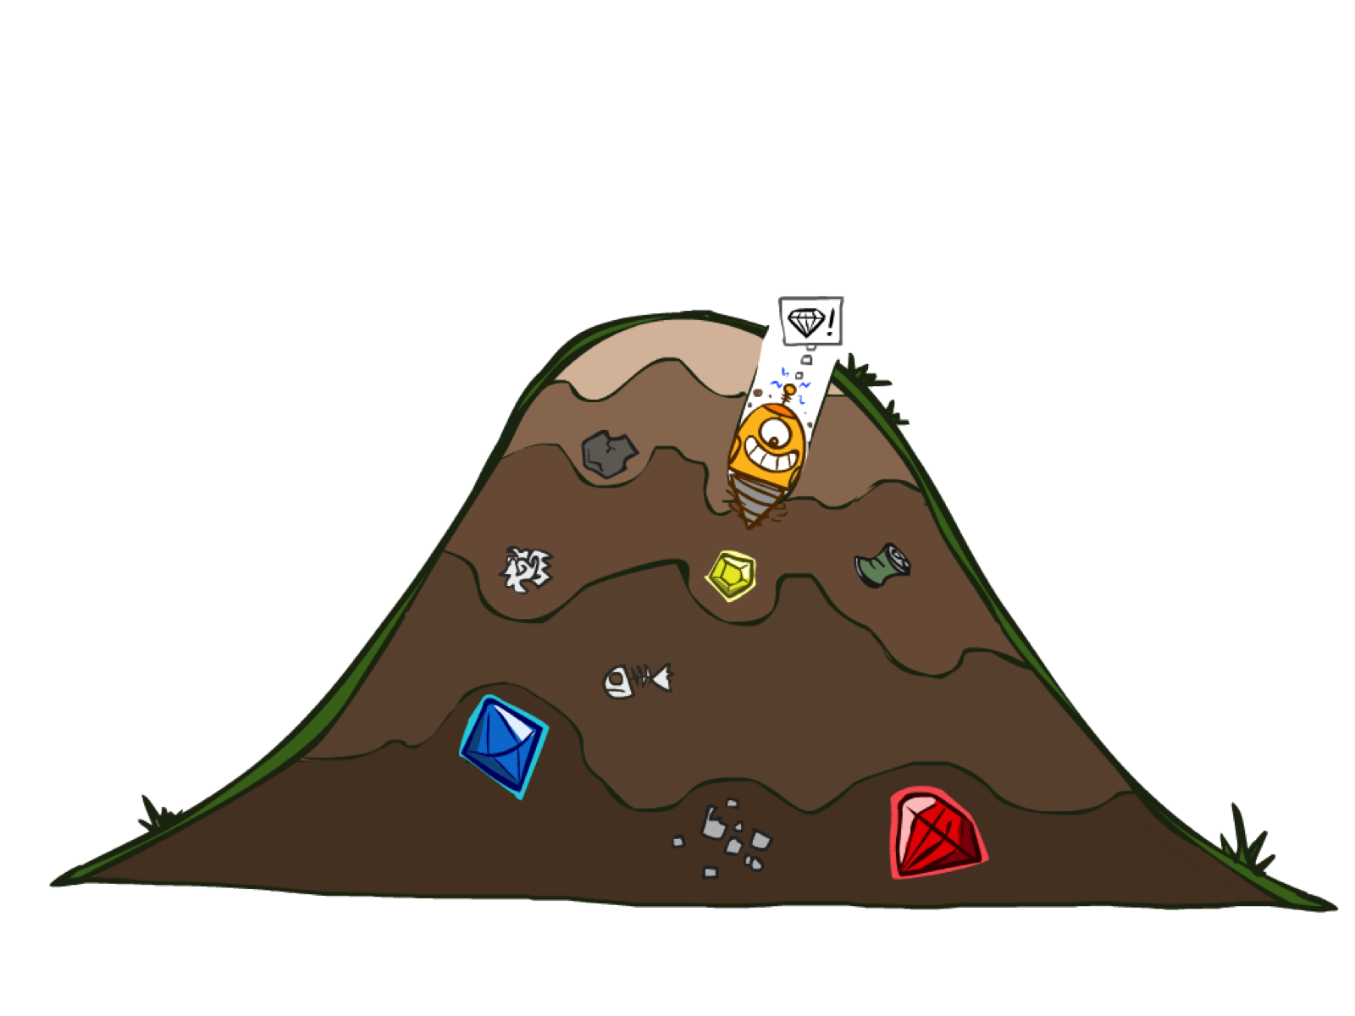
  Busca Gulosa (Greedy Search)

Slide 21
Busca Gulosa (Greedy Search)
Estratégia: expandir o nó que parece ser o mais próximo ao objetivo, de acordo com uma função heurística, h(n).
  A esperança é que esse nó leve ao objetivo mais rapidamente.
A função h(n) é uma estimativa do custo desde o nó n até o nó objetivo.
Na busca gulosa, f(n) = h(n).

Slide 22

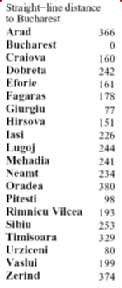

Exemplo: Romênia
Busca gulosa: expandir o nó que parece mais próximo ao objetivo…
O que pode dar errado?

Slide 23
Busca Gulosa
b
Estratégia: expandir o nó que parece mais próximo a um estado objetivo.
  Heurística: estimativa da distância ao objetivo mais próximo, para cada estado.
Um caso comum:
  GBFS leva diretamente a um objetivo subótimo
No pior caso: similar a um DFS “piorado”.
…
b
…
[Demo: contours greedy empty (L3D1)]
[Demo: contours greedy pacman small maze (L3D4)]
Notes:
For any search problem, you know the goal. Now, you have an idea of how far away you are from the goal.
A figura à esquerda não acontece sempre, mas pode acontecer.

Slide 24
Busca Gulosa: propriedades
Completa? Não – pode ficar presa em loops, ex., Iasi → Neamt → Iasi → Neamt
Tempo? O(b^{m}) no pior caso, mas uma boa função heurística pode levar a uma redução substancial no tempo de execução
Espaço? O(b^{m}) – mantém todos os nós na memória
Ótima? Não
  Pois escolhe ação considerando somente o estado atual.
  Pode haver um plano globalmente melhor que siga algumas opções localmente piores em alguns pontos da árvore de busca.
Notes:
Para entender porque a Busca Gulosa é incompleta, considere o problema de encontrar uma rota desde Iasi até Fagaras. Nesse caso, o algoritmo ficaria preso no trecho entre Iasi e Neamt, escolhendo alternadamente essas duas cidades. Entretanto, a busca gulosa pode ser completa se a implementação verificar estados repetidos (o que ser feito mantendo uma lista de nós já visitados durante a busca).

Slide 25
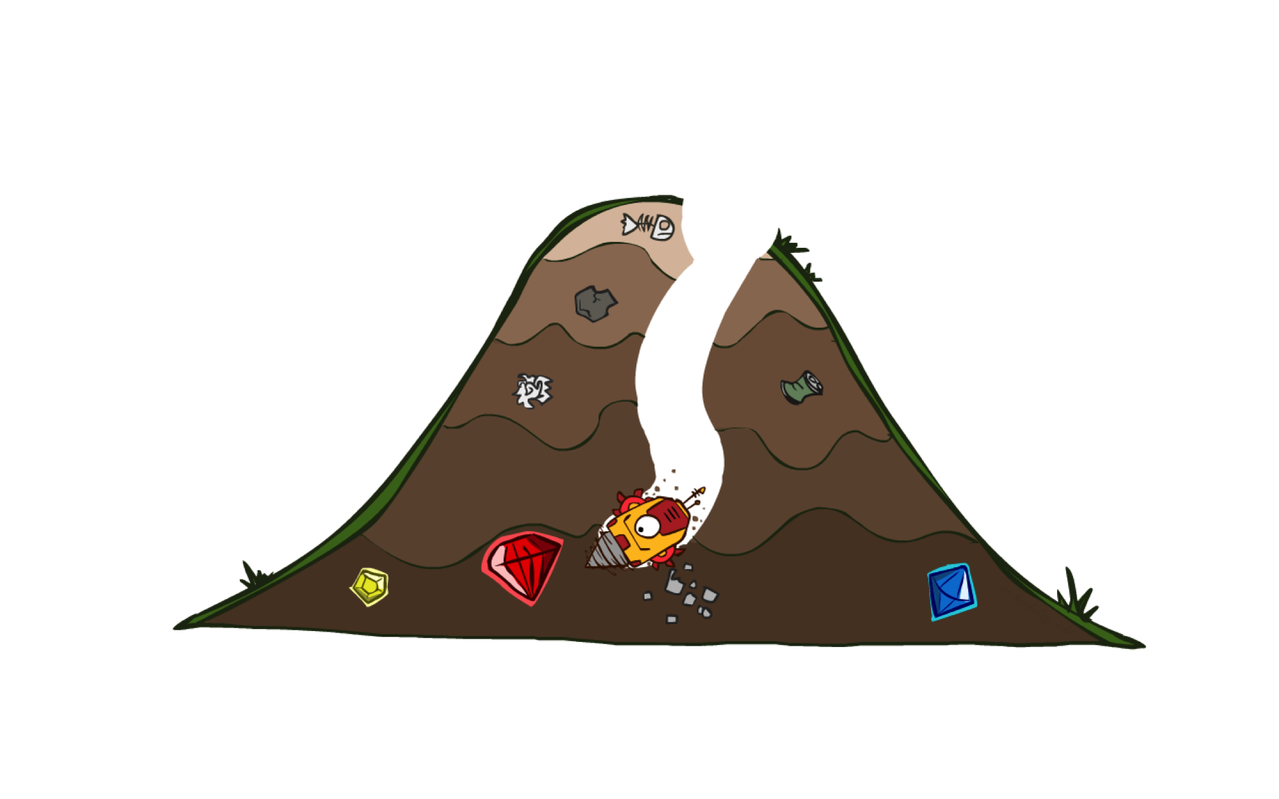
Busca A* (A* Search)

Slide 26
Busca A*
Usa uma função de avaliação da forma f(n) = g(n) + h(n)
  g(n) = custo até o momento para alcançar n
  h(n) = custo estimado de n até o objetivo
  f(n) = custo total estimado do caminho até o objetivo através de n.
Justificativa: se queremos encontrar a solução menos custosa, uma ação razoável é expandir o nó com o menor valor de f(n).
A* expande nós de maneira similar à UCS.
  Diferença: UCS usa g(n), enquanto que A* usa g(n) + h(n).
Notes:
Pronúncia: A-estrela

Slide 27
A* combina UCS e Busca Gulosa
Busca de Custo Uniforme ordena por custo de caminho, ou custo para trás, g(n)
Busca Gulosa ordena por proximidade estimada, ou custo para frente, h(n)
Busca A* ordena pela soma: f(n) = g(n) + h(n)
8
g = 0 h=6
S
e
h=1
g = 1 h=5
a
1
1
3
2
g = 2 h=6
g = 9 h=1
S
a
d
G
b
d
g = 4 h=2
e
h=6
1
h=5
h=2
h=0
1
g = 3 h=7
g = 6 h=0
g = 10 h=2
c
b
c
G
d
h=7
h=6
g = 12 h=0
G
Autor do exemplo: Teg Grenager
Notes:
Repare que, no exemplo apresentado, após alcançar o nó c, a busca de custo uniforme continua, selecionando a entrada (S→a→d, 4) da fila de prioridades. De fato a BCU consegue gerar a solução ótima, mas com a desvantagem de gerar mais nós do que a busca A* gera.

Slide 28

Busca A*: Exemplo (Romênia)

Slide 29
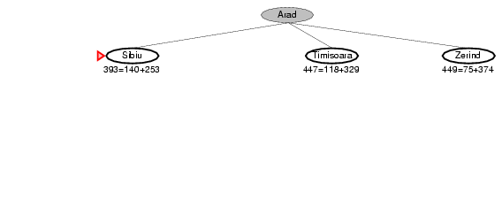
Busca A*: Exemplo (Romênia)

Slide 30
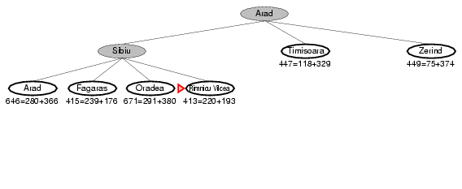
Busca A*: Exemplo (Romênia)

Slide 31
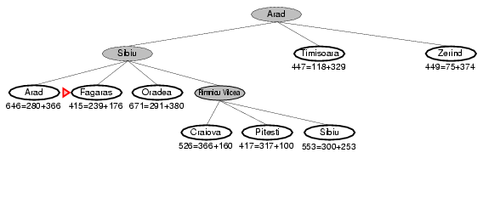
Busca A*: Exemplo (Romênia)

Slide 32
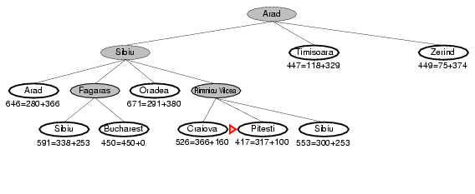
Busca A*: Exemplo (Romênia)

Slide 33
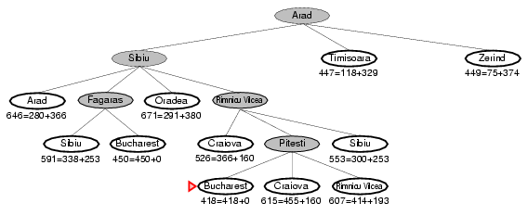
Busca A*: Exemplo (Romênia)

Slide 34
Quando a busca A* deve terminar?
Deve terminar quando um nó objetivo é adicionado na fila?
Não! Deve terminar apenas quando um objetivo é retirado da fila.
h = 2
A
2
2
S
h = 3
h = 0
G
2
B
3
h = 1

Slide 35

A*: otimalidade

Slide 36
A busca A* é ótima?
BORDA₁ = { (S, 0+7) }
BORDA₂ = { (S→A, 1+6), (S→G, 5+0) }
h = 6
1
A
3
S
h = 7
G
h = 0
5
O que deu errado nesse caso?
  h(A) > custo efetivo para chegar ao objetivo a partir de A
Conclusão: h(n) deve sempre produzir estimativas que sejam menores do que os custos efetivos!
Notes:
Seguem as configurações da borda para o exemplo acima:
BORDA₁ = { (S, 0+7) }
BORDA₂ = { (S→A, 0+7), (S→G, 5+0) }
Repare que, nesse exemplo, o caminho mais custoso foi selecionado. Isso acontece porque a função heurística usada é pessimista, i.e., ela superestima os custos para chegar ao objetivo a partir de alguns nós. Por exemplo, o custo efetivo para ir de A até G é 3, enquanto que o custo estimado pela função h é 6.
Esse exemplo nos permite concluir que temos que ter cuidado na definição de funções heurísticas. Isso nos leva aos conceitos de heurísticas admissíveis e de heurísticas consistentes.

Slide 37
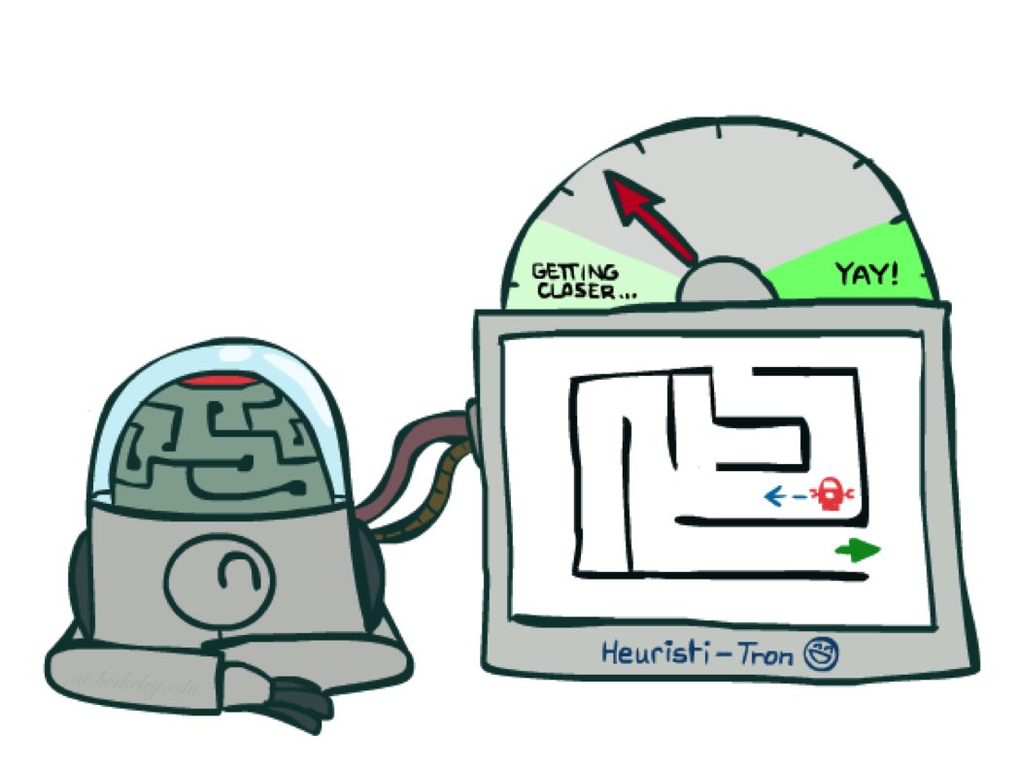
Heurísticas Admissíveis

Slide 38
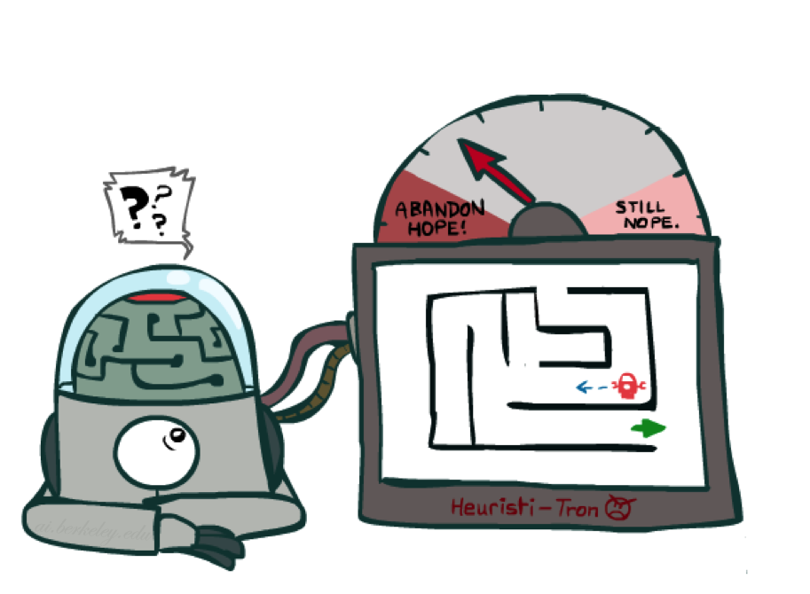
Heurísticas Admissíveis
Heurísticas inadmissíveis (i.e., pessimistas) comprometem (i.e., não garantem) a otimalidade porque “prendem” bons planos na borda
Heurísticas admissíveis (i.e., otimistas) desaceleram planos ruins, e nunca superestimam os custos verdadeiros.
Notes:
Heurísticas inadmissíveis (pessimistas) comprometem (i.e., não garantem) a otimalidade porque “prendem” bons planos na borda. Isso porque heurísticas dessa natureza fazem com que planos pareçam piores do que efetivamente são.

Slide 39

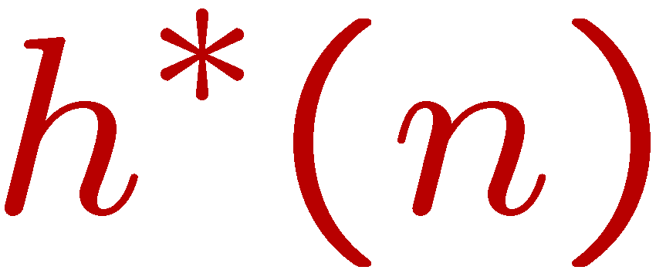
Heurísticas Admissíveis
(Definição) Uma heurística h(n) é admissível (i.e., otimista) se:
onde é o custo efetivo para o objetivo mais próximo
Exemplos:
Projetar heurísticas admissíveis é a parte mais difícil de usar A* em situações práticas.
4
15
Notes:
Repare que h^*(n) em geral não é conhecida.

Slide 40

Heurísticas Admissíveis: Exemplo
Para o quebra-cabeça de 8 peças, considere duas heurísticas:
  h₁(n) = número de peças fora da posição
  h₂(n) = distância “Manhattan” total (para cada peça calcular a distância em “quadras” até a sua posição)
h₁(S) = ?
h₂(S) = ?
Notes:
Para chegar de S (estado inicial) até o objetivo, h_1 estima um custo igual a 8.
Para chegar de S (estado inicial) até o objetivo, h_2 estima um custo igual a 18.
Tanto h_1 quanto h_2 são admissíveis, porque elas nunca produzem uma estimativa maior do que o custo efetivo para chegar ao objetivo.

Slide 41


A* com TREE-SEARCH
Teorema: Se h(n) é admissível, então A* usando TREE-SEARCH é ótima.
Considere que:
  A e B são nós objetivos;
  A corresponde a um plano ótimo;
  B corresponde a um plano subótimo;
  h é admissível.
Proposição (suficiente para provar otimalidade):
  A irá sair da borda antes de B
…
Notes:
O esboço à direita representa algum ponto durante a execução do A*. São representados os nós A e B. Suponha que A é um nó objetivo ótimo, enquanto que B é um nó objetivo sub-ótimo.
A proposição apresentada acima, se conseguirmos provar que é verdadeira, é suficiente para garantir a otimalidade, porque ela garante que o nó objetivo ótimo será selecionado pela busca antes de qualquer outro nó objetivo que não seja ótimo (lembrar que A* seleciona o objetivo ao retirar da fila).

Slide 42

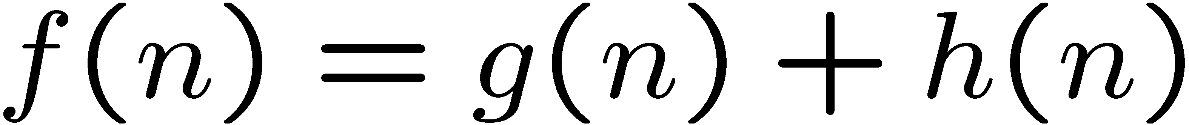
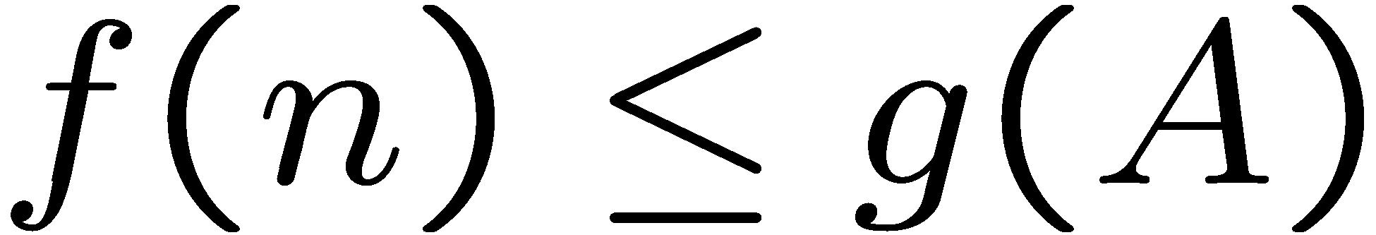
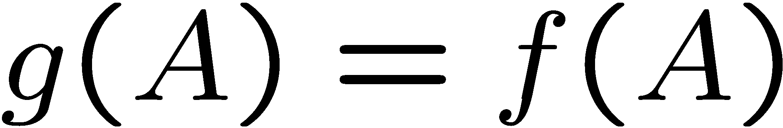
A* com TREE-SEARCH
Prova:
Considere que B está na borda
Suponha que algum ancestral n de A (talvez o próprio A) também está na borda
Proposição: n será expandido antes de B
  f(n) ≤ f(A)
…
Definição de f(n)
Admissibilidade de h
h = 0 para o objetivo
Notes:
Algum ancestral n de A também está na borda: no início, a raiz está na borda; quando a raiz sai, seus filhos entram. E assim por diante. Sendo assim, talvez A esteja na borda, mas se não estiver, algum ancestral de A com certeza está na borda.
f(A) = g(n) + h*(n)
f(n) = g(n) + h(n)

Slide 43
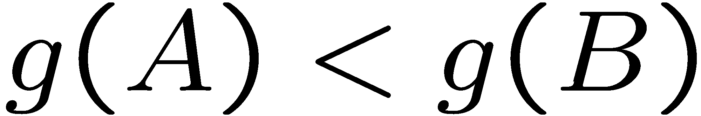
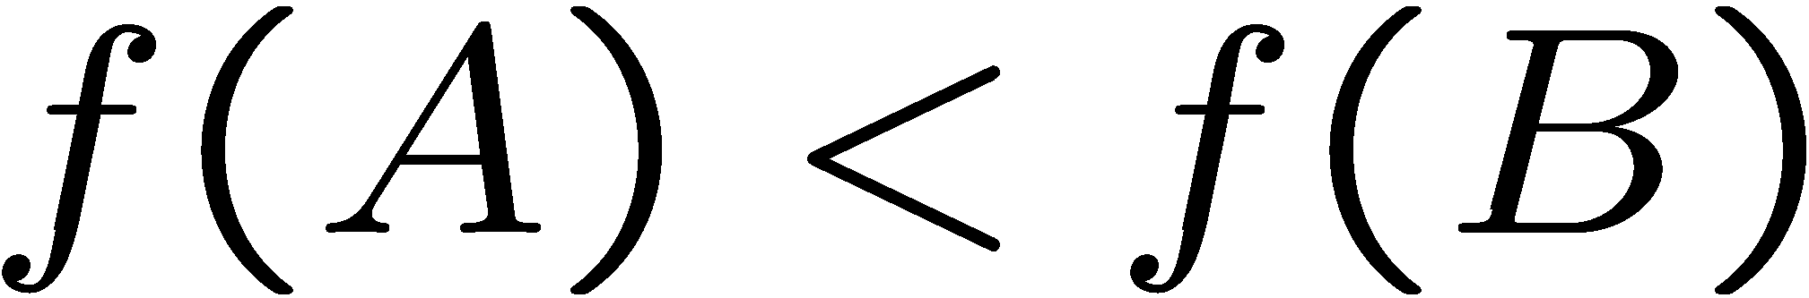
A* com TREE-SEARCH
Prova:
Imagine que B está na borda
Algum ancestral n de A (talvez o próprio A) também está na borda
Proposição: n será expandido antes de B
  f(n) ≤ f(A)
  f(A) < f(B)
…
B é subótimo
h = 0 no objetivo

Slide 44

A* com TREE-SEARCH
Prova:
Imagine que B está na borda
Algum ancestral n de A (talvez o próprio A) também está na borda
Proposição: n será expandido antes de B
  f(n) ≤ f(A)
  f(A) < f(B)
  n expande antes de B
Todos os ancestrais de A expandem antes de B
A expande antes de B
Busca A* é ótima. CQD!
…

Slide 45
A* com GRAPH-SEARCH
Grafo de espaço de estados
Árvore de busca
A
S (0+2)
1
S
1
C
h=4
h=1
A (1+4)
B (1+1)
h=2
1
2
B
3
C (2+1)
C (3+1)
h=1
G
G (5+0)
G (6+0)
h=0
O que deu errado nesse caso?
Notes:
Esse exemplo apresenta uma situação em que A* é executado com busca em grafo (i.e., nós já visitados anteriormente são ignorados durante o processo de expansão da árvore de busca).
Repare que nesse exemplo, o plano encontrado é S → B → C → G, que não é o plano ótimo. Em particular, o dois últimos nós apresentados na árvore de busca (nós C e G na sub-árvore à esquerda) não são realmente expandidos.
O que deu errado nesse caso? Resposta: o primeiro caminho encontrado para C não corresponde ao melhor caminho para alcançar esse nó.
Na busca em árvore, vimos que, se a heurística é admissível, então A* é ótima. Entretanto, a conclusão que podemos tirar do exemplo desta página é que precisamos de outra propriedade para fazer com que A* também seja ótima quando a busca em grafo é usada. Isso nos leva ao conceito de heurísticas consistentes.

Slide 46
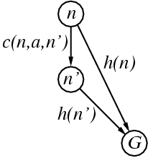
Heurísticas Consistentes
(Definição) Uma heurística h(n) é consistente (ou monotônica) se, para todo nó n, e todo sucessor n' de n, tivermos:
h(n) ≤ c(n, a, n') + h(n')
Desigualdade triangular!
Notes:
Na figura apresentada, considere que c(n,a, n’) é o custo associado à aresta a que liga o nós n e n’.
Repare que a heurística usada no exemplo da página anterior não é admissível. De fato, temos que:
h(A) = 4
c(A, -, C) = 1
h(C) = 1
Para que essa heurística fosse consistente, seria necessário que h(A) ≤ c(A, -, C) + h(C), o que não é verdade. Sendo assim, a heurística do exemplo não está de acordo com a definição de heurística consistente.

Slide 47
Heurísticas Consistentes
Teorema: Se h é consistente, f(n) é não decrescente ao longo de qualquer caminho.
Prova:
    f(n’) = g(n’) + h(n’) (por definição)
    = g(n) + c(n,a,n') + h(n’) (g(n’) = g(n) + c(n.a.n’))
    ≥ g(n) + h(n) = f(n) (porque h é consistente)
    f(n’) ≥ f(n). CQD.
Teorema: Consistência implica em admissibilidade.
  Na prática, quase todas as heurísticas admissíveis também são consistentes.
Notes:
O primeiro teorema afirma que os valores da função f(n) nunca decrescem ao longo de um caminho desde a raiz até algum nó objetivo.
O segundo teorema afirma que h(n) é consistente -> h(n) é admissível. Esse teorema pode ser provado por indução sobre o comprimento do melhor caminho desde o nó n até o nó objetivo (goal).

Slide 48
Heurísticas Consistentes
Ideia principal: custos estimados pela heurística ≤ custos reais
  Admissibilidade: custo heurística ≤ custo real para alvo
  h(A) ≤ custo real de A até G
  Consistência: custo estimado pela heurística para “arco” ≤ custo real para “arco”
  h(A) – h(C) ≤ custo(A para C)
Consequências da consistência:
  O valor de f ao longo de um caminho nunca decresce
  h(A) ≤ custo(A para C) + h(C)
  A* com busca em grafo é ótima
A
1
C
h=4
h=1
h=2
3
G

Slide 49
A* com GRAPH-SEARCH: otimalidade
Teorema: Se h(n) é consistente, então A* usando GRAPH-SEARCH é ótima.
Por que há uma condição diferente para a busca em grafo?
  A busca em grafo muitas vezes encontra um caminho comprido e barato para um nó n após encontrar um curto e caro.
  Uma heurística consistente evita este problema.
  É possível fazer busca em grafo ótima com uma heurística admissível?
    Sim, mas seria necessário fazer um trabalho adicional para atualizar descendentes de n quando um caminho mais barato para n fosse encontrado.
Notes:
A* search algorithm, using a consistent heuristic means that once a node is expanded, the cost by which it was reached is the lowest possible

Slide 50
A* com GRAPH-SEARCH: otimalidade
Esboço da prova: considere o que A* faz com usando uma heurística consistente:
  Fato 1: na busca em árvore, A* expande nós em ordem crescente do valor de f (f-contours)
  Fato 2: para todo estado s, nós que alcançam s otimamente são expandidos antes dos nós que alcançam s de forma subótima.
  Resultado: A* com busca em grafo é ótima
…
f ≤ 1
f ≤ 2
f ≤ 3

Slide 51
Busca A*: propriedades
Completa?
  Sim, a não ser que exista uma quantidade infinita de nós com f ≤ f(G)
Tempo?
  Exponencial no pior caso
Espaço?
  Mantém todos os nós na memória
Ótima?
  Sim. (TREE-SEARCH, com h admissível; GRAPH-SEARCH, com h consistente)
Teorema: A* é o otimamente eficiente
  Nenhum outro algoritmo de busca ótimo tem garantia de expandir menos nós do que A*. Isso porque qualquer algoritmo que não expande todos os nós com f(n) < C* corre o risco de omitir uma solução ótima.
Notes:
Tree search:
A* is optimal if heuristic is admissible
UCS is a special case (h = 0)
Graph search:
A* optimal if heuristic is consistent
UCS optimal (h = 0 is consistent)
Consistency implies admissibility
In general, most natural admissible heuristics tend to be consistent, especially if from relaxed problems

